Slide 1
O crescimento industrial
1844 – Tarifa Alves Branco: aumento dos impostos dos artigos importados;
Política alfandegária ~protecionismo estatal~ que resultou em um estímulo à produção industrial;
‘Operariado’;
Lei Bill Aberdeen;
Fim do tráfico – Lei Euzébio de Queiroz;

Slide 2
Lei de terras
Lei de terras – Proibição de obtenção de terras públicas por qualquer meio que não a COMPRA;
Imigrantes só podem comprar terras depois de 3 anos.
O meio de aquisição mudou – anteriormente poderia se dar através de doação, herança ou ocupação;
Dificulta o acesso à terra por parte de quem não possui recursos;
ANO – 1850!!

Slide 3
Fim do tráfico
Modificação das relações socioeconômicas;
Trafico interprovincial do nordeste para o sudeste;
Optou-se pelo trabalho livre do imigrante;
“Sistema de parceria”;
1870 – propaganda maciça do governo brasileiro+ unificação italiana e alemã;
“Sistema do colonato”.

Slide 4
Guerra do Paraguai
Política externa brasileira -> Envolvimento brasileiro na região do prata/ várias intervenções brasileiras no Uruguai e Argentina com o objetivo de expandir fronteiras e conquistar hegemonia nacional;
Brasil X Argentina
Uruguai

Slide 5
Guerra do Paraguai
Apenas o Brasil chama essa guerra de “Guerra do Paraguai”, outros países se referem como a guerra da tríplice Aliança;
Razões:
- A questão da livre navegação na Bacia do Prata;
- Interesses ingleses em impedir o crescimento autônomo da economia do Paraguai;
- Desejo paraguaio de conseguir uma saída segura para o mar;
- Interesses brasileiros e argentinos na conquista de territórios e na hegemonia sobre a região do prata.

Slide 6
Guerra do Paraguai (1864/70)
Tríplice Aliança X Paraguai
(Argentina,
Brasil, Uruguai)
Desigualdade de recursos materiais e humanos levou o Paraguai a uma terrível derrota.

Slide 7
Proclamação da República
Escravidão abolida e a sua relação com o republicanismo;
Positivismo;
Década de 60 – Cisão do partido liberal que resultou no Partido Liberal Radical;
Década de 70 – Partido Liberal Radical ~ Partido Republicano;
Republicanos procuravam obter apoio no exército;
Crescimento republicano+ críticas a família real+ crescimento do prestígio militar

Slide 8
Proclamação da República
Criação do Clube Militar (1887);
15 de Novembro de 1889 – Marechal Deodoro da Fonseca;
“o amor por princípio, a ordem por baixo e o progresso por cima” - Comte

Slide 9


Slide 10
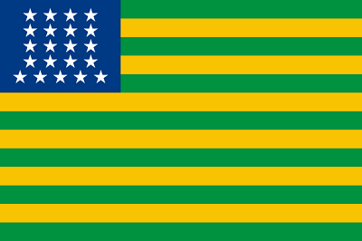

Slide 11


